Slide 1
UNIVERSIDAD AUTONOMA DEL ESTADO DE MÉXICO
CENTRO UNIVERSITARIO UAEM VALLE DE MÉXICO
Licenciatura en Ingeniería en Sistemas y Comunicaciones
Unidad de aprendizaje
Investigación de Operaciones
Introducción a la investigación de operaciones y programación lineal
Fecha: Septiembre 2017
Elaboró: Diana Beatriz Ruiz Tinajero

Slide 2
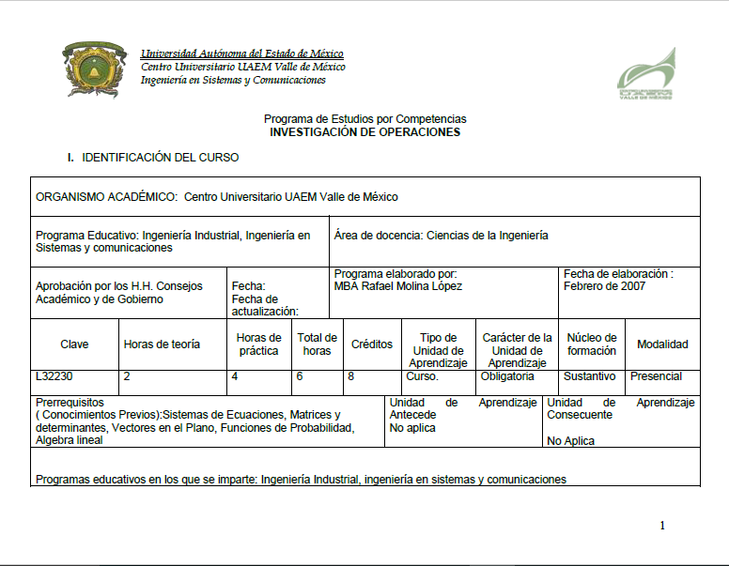

Slide 3
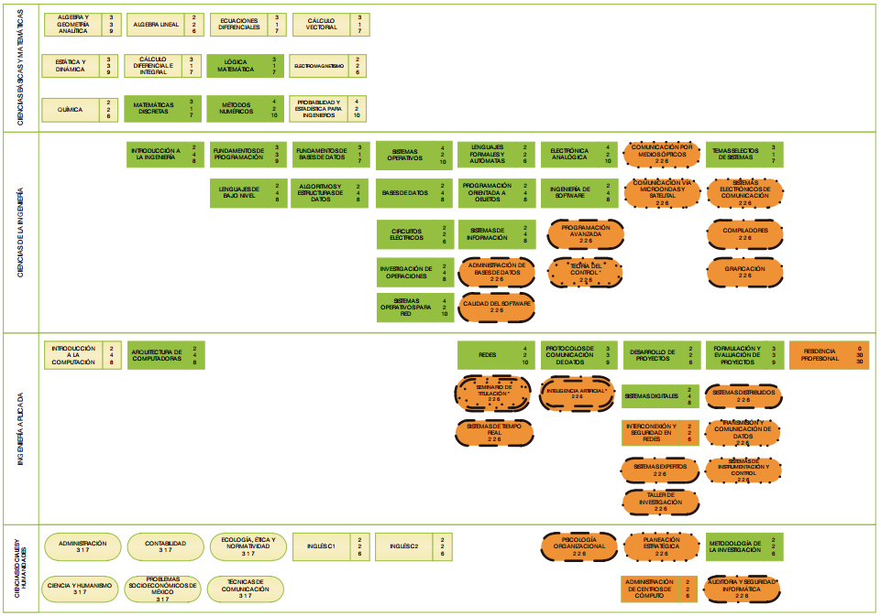

Slide 4
Objetivo específico
Al finalizar la unidad el alumno:
Será capaz de comprender los conceptos básicos que definen la Investigación de Operaciones y su importancia en la solución de problemas en Ingeniería

Slide 5
Contenido
Concepto de Investigación de Operaciones
Modelos matemáticos en Investigación de Operaciones
Construcción de un modelo de programación lineal
Formulación de problemas de maximización
Formulación de problemas de minimización

Slide 6

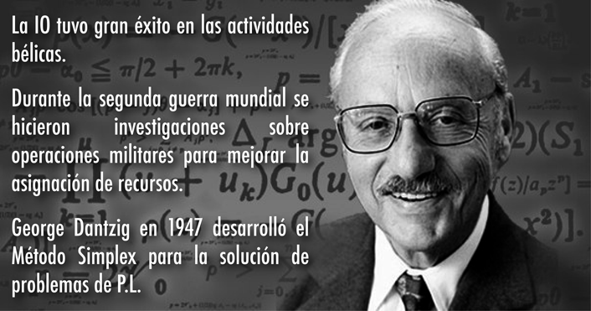
CONCEPTO DE INVESTIGACIÓN DE OPERACIONES
La investigación de operaciones (I.O) tiene diversas definiciones una de ellas dice “ La I.O es el conjunto de técnicas matemáticas y computacionales que utiliza el ingeniero para la toma de decisiones, basadas en el análisis cuantitativo, para la solución de problema de tipo operacional”.
Esta definición implica que la I.O se auxilia de dos ciencias como son las matemáticas y la computación.

Slide 7

Al combinar los aspectos matemáticos y computacionales en la I.O que permiten resolver problemas para la toma de decisiones operacionales de una manera rápida y confiable se han desarrollado aplicaciones informáticas que permiten resolver problemas para la asignación de recursos, redes de distribución, programación lineal, inventarios, líneas de espera y redes.

Slide 8

La Investigación de Operaciones utiliza técnicas de modelamiento matemático, análisis estadístico y optimización matemática, con el objetivo de alcanzar soluciones óptimas o cercanas a ellas cuando se enfrentan problemas de decisión complejos. Se espera que las decisiones alcanzadas mediante el uso de un modelo de investigación operativa sean significativamente mejores en comparación a aquellas decisiones que se podrían tomar haciendo uso de la simple intuición o experiencia del tomador de decisiones

Slide 9
Proceso de solución de problemas en
Investigación de Operaciones
Identificación, observación y planteamiento del problema
Construcción del modelo
Generación de una solución
Prueba y evaluación de la solución
Implementación
Evaluación

Slide 10
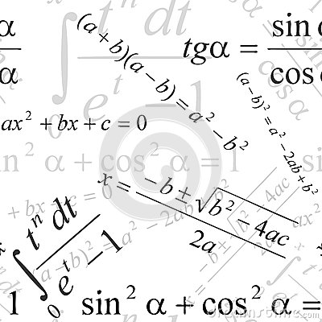

¿Qué es un modelo?
Pidd (2010) propone que la siguiente definición: “Un modelo es una representación explícita y externa de parte de la realidad como la ven las personas que desean usar el modelo para entender, cambiar, gestionar y controlar dicha parte de la realidad”
De esta definición se pueden extraer muchas reflexiones interesantes sobre los modelos y su uso en Investigación de Operaciones. Quizá la más relevante es que los modelos son representaciones (no son la realidad, que, por cierto, se asume que existe) pero que los hacemos con un objetivo respecto a la realidad modelada.

Slide 11
Modelos
Icónicos
Matemáticos
Es una representación a escala de la realidad
Analógicos
Maqueta de una casa
Mapa de un continente
Modelo a escala de un avión
Globo terráqueo para un trabajo escolar
Es un sistema que tiene un comportamiento parecido al problema que se desea estudiar pero con la diferencia que se puede manipular
Un diagrama de flujo
Un circuito eléctrico
Prototipos de un equipo o maquinaria
Simulación de una planta o equipo
Representan la realidad mediante símbolos y cantidades relacionadas matemáticamente
La ecuación de la relatividad de Einstein
La segunda ley de Newton
La función de costos de un proceso
Modelo de programación lineal de un problema de optimización

Slide 12
Tipos de modelos matemáticos en I.O
Programación lineal
Toma de decisiones en los negocios
Transporte
Asignación de recursos
Dietas
Producción
Programación entera
Problemas de costo fijo
Problemas de transporte
Problemas de asignación de recursos.
Modelos de líneas de espera
Modelos de distribución de Poisson.
Modelos de distribución exponencial
Modelos de un canal
Modelos multicanales
Modelos de redes
Problemas de ruta mas corta
Problema de flujo máximo
Problemas de costo mínimo
PERT y CPM

Slide 13
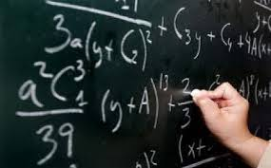
Construcción de un modelo de programación lineal
Uno de los modelos más importantes en la I. O. es el modelo de programación lineal (P. L.), el cual se define como: Un modelo de P. L. consiste en una función lineal, la cual se desea optimizar (maximizar o minimizar) sujeta a un conjunto de restricciones lineales.

Slide 14
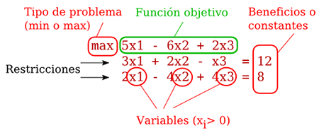
Construcción de un modelo de programación lineal
Para construir un modelo de P.L se recomienda:
Identificar los datos y la variables de decisión
Identificar las restricciones
Identificar la función objetivo

Slide 15
Formulación de problemas de programación lineal
Una vez que se ha descrito un problema de forma verbal, es importante transformar las descripciones verbales en una estructura matemática apropiada. Un procedimiento funcional que se puede utilizar en esta etapa del proceso es el siguiente:

Slide 16

Identificar y definir las variables de decisión
El primer paso para la construcción de modelos consiste en identificar las variables controlables o de decisión, esto es, las variables cuyo valor deseamos determinar.
El valor de estas variables, una vez determinado, representa la solución del problema. Para identificar estas variables, debemos cuestionarnos: ¿qué es lo que queremos cuantificar?, ¿qué valores del problema podemos manipular?, ¿cuáles son los valores de las variables a optimizar?, ¿qué valores, una vez determinados, forman una solución del problema?

Slide 17



Identificar los coeficientes de contribución
Una vez determinadas las variables de decisión, debemos identificar aquellas cantidades que intervienen en el problema. Por ejemplo; los costos de fabricación de cada impresora, la demanda del producto, la fuerza de trabajo disponible, el tiempo de uso de una máquina, etc.
A todas estas cantidades se les conoce también como tasas físicas de contribución, los cuales son los coeficientes que señalan las tasas a las cuales los recursos se convierten en un producto final.

Slide 18
Plantear la función objetivo
Una vez que se tienen las variables de decisión y los datos del problema, se formula matemáticamente, tanto el objetivo que se persigue, como cada una de las restricciones del problema.
Estos factores son los que se deben ver reflejados en la función objetivo, la cual debe medir de una manera matemática los costos o utilidades de producir y vender una combinación de productos
Función objetivo
Maximizar
Minimizar
Utilidades
Beneficios
Rentabilidad
Costos
Distancias
Tiempos

Slide 19


Identificar los requerimientos disponibles
Los requerimientos disponibles son los valores de los recursos con los cuales cuenta la empresa, organización o personas para el logro de sus objetivos, normalmente estos valores se encuentran ubicados a la derecha del signo de desigualdad en las ecuaciones de restricción.

Slide 20

Plantear las restricciones del problema
Las restricciones son relaciones matemáticas entre las variables de decisión y las limitantes de la empresa. En el caso de los modelos de P. L. estas restricciones son desigualdades o igualdades lineales. Estas inecuaciones matemáticas incluyen restricciones lógicas para las variables que las condicionan a ser siempre positivas. A estas restricciones que se presentan al final del modelo les llamaremos condiciones de no negatividad

Slide 21
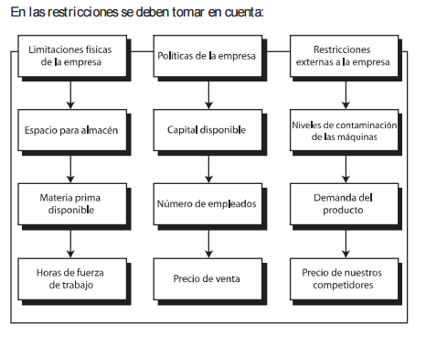

Slide 22
Definir las condiciones de no negatividad
La restricción de no negatividad, esta asociada a las variables de decisión en donde se indica que los valores que pueden tomar estas deben ser positivos o cero.
Entendiendo que los valores de las variables de decisión en este tipo de planteamiento puede tomar valores enteros o fraccionarios.
X1, X2, X3, ………….≥0

Slide 23
Formulación de un modelo de maximización de programación lineal (PL)
La compañía de anillos Acme class diseña y vende dos tipos de anillos. El tipo VIP y el tipo SST. La empresa puede producir 24 anillos diarios y cuenta con 60 horas de trabajo diarias. Si un anillo del tipo VIP toma 3 horas de trabajo y un anillo SST requiere de 2 horas de trabajo. ¿Cuántos anillos de cada tipo debe producir la empresa para maximizar sus ganancias si un anillo VIP puede venderse en $30 y un anillo SST en $40?

Slide 24
Objetivo (verbal)
¿Cuántos anillos de cada tipo debe producir la empresa para maximizar sus ganancias si un anillo VIP puede venderse en $30 y un anillo SST en $40?
Restricciones (verbales)
La empresa puede producir 24 anillos diarios
Cuenta con 60 horas de trabajo diarias.

Slide 25
Variables (Estructura matemática)
Dado que es necesario determinar la cantidad de cada tipo de anillos que debe fabricar la empresa, se requieren dos variables:
X1 =Tipo VIP
X2= Tipo SST
Coeficientes de la función objetivo (estructura matemática)
La función objetivo se expresa en pesos, puesto que el objetivo es maximizar utilidades. Por ello:
C1 = $30 para el anillo VIP
C2 =$40 para el anillo SST

Slide 26
Función objetivo (estructura matemática)
Maximizar Z= 30X1 + 40X2
Restricciones (estructura matemática)
Es importante verificar la consistencia de las unidades de medición de los coeficientes y los valores de los requerimientos disponibles.
Limite de anillos producidos por día
x1 + x2 ≤24
Límite de tiempo de producción en la empresa
3X1 + 2x2 ≤60
Restricción de signo
X1, X2 ≥0

Slide 27
Planteamiento matemático
 | X1 | X2 |  | Restricción
Producción | 1 | 1 | ≤ | 24
Tiempo | 3 | 2 | ≤ | 60
Ganancia | 30 | 40 |  | Maximizar Z

Slide 28
Planteamiento matemático
Maximizar Z= 30X1 + 40X2
Sujeto a
x1 + x2 ≤24
3X1 + 2x2 ≤ 60
X1, X2 ≥0

Slide 29

Formulación de un modelo de minimización de programación lineal (PL)
Una refinería puede comprar petróleo crudo ligero y petróleo crudo pesado. El coste por barril de estos tipos de petróleo es de 11 y 9 dólares, respectivamente. De cada tipo de petróleo se producen por barril las siguientes cantidades de gasolina, keroseno y combustible para reactores.
La refinería tiene un contrato para entregar un millón de barriles de gasolina, cuatrocientos mil barriles de keroseno, y doscientos cincuenta mil barriles de combustible para reactores. Determine el número de barriles de cada tipo de petróleo crudo que satisfacen la demanda y minimizan el coste.

Slide 30
Objetivo (verbal)
Determine el número de barriles de cada tipo de petróleo crudo ligero y pesado que satisfacen la demanda y minimizan el coste
Restricciones (verbales)
Por cada barril de petróleo crudo ligero se obtienen 0.40 barriles de gasolina, 0.20 barriles de keroseno y 0.35 de combustible
Por cada barril de petróleo crudo pesado se obtienen 0.32 barriles de gasolina, 0.40 barriles de keroseno y 0.20 de combustible

Slide 31
Variables (Estructura matemática)
Dado que es necesario determinar la cantidad de barriles de cada tipo de petróleo, las variables están determinadas por:
X1 =barriles de petróleo crudo ligero
X2= barriles de petróleo crudo pesado
Coeficientes de la función objetivo (estructura matemática)
La función objetivo se expresa en dólares, puesto que el objetivo es minimizar costos. Por ello:
C1 = $11 para el barril de petróleo crudo ligero
C2 =$9 para el barril de petróleo crudo pesado

Slide 32
Función objetivo (estructura matemática)
Minimizar Z= 11X1 + 9X2
Restricciones (estructura matemática)
Es importante verificar la consistencia de las unidades de medición de los coeficientes y los valores de los requerimientos disponibles.
Número de barriles de gasolina
0.40x1 + 0.32x2 ≥1,000,000
Número de barriles de keroseno
0.20X1 + 0.40x2 ≥400,000
3. Número de barriles de combustible
0.35X1 + 0.20x2 ≥250,000
4. Restricción de signo
X1, X2 ≥0

Slide 33
Planteamiento matemático
 | X1 | X2 | Signo | Restricción
Barriles de Gasolina | 0.40 | 0.32 | ≥ | 1,000,000
Barriles de Keroseno | 0.20 | 0.40 | ≥ | 400,000
Barriles de Gasolina | 0.35 | 0.20 | ≥ | 250,000
Costos | 11 | 9 |  | Minimizar Z

Slide 34
Planteamiento matemático
Minimizar Z= 11X1 + 9X2
Sujeto a
0.40x1 + 0.32x2 ≥1,000,000
0.20X1 + 0.40x2 ≥400,000
0.35X1 + 0.20x2 ≥250,000
X1, X2 ≥0

Slide 35
Conclusiones
La Investigación de operaciones es una disciplina que intenta ayudar en la toma de decisiones gerenciales aplicando un enfoque científico a los problemas gerenciales que incorporan factores cuantitativos , por lo que es fundamental para la gerencia desarrollar modelos matemáticos que representen las decisiones cuantificables a tomar.
Por lo que la Investigación de operaciones ha tenido un impacto importante en las organizaciones de todo el mundo al coadyubar en la toma de decisiones para los gerentes y tener una mayor certeza sobre los posibles escenarios que se analizan en cuanto a la obtención de ganancias, reducción de costos y mejor utilización de los recursos con los que se cuenta.

Slide 36
Glosario
Algoritmo: Conjunto de procedimientos que, cuando se siguen en forma ordenada, proporcionan una solución óptima a un problema
Función objetivo: Función matemática que definen la efectividad del modelo como una función de las variables de decisión.
Investigación de operaciones: Nombre que se utilizó para describir las actividades de ciencia de la administración / investigación de operaciones en las operaciones militares británicas durante la segunda guerra mundial.
Modelo lineal: Modelo en el que todas las relaciones funcionales son de tal naturaleza que la variable dependiente es proporcional a las variables independientes.
Restricción: Función matemática que describe o asigna un límite factible al modelo y/o las variables de decisión.
Variable de decisión: Cantidades desconocidas que deben determinarse en la solución para un modelo.

Slide 37
Referencias bibliográficas
McKeown, D. ( 2000). Modelos Cuantitativos para Administración. México: Editorial Iberoamericana. Pág. 2-20
Hiller, K. y Hiller, M. (2008). Métodos cuantitativos para la Administración. México: Editorial Mc Graw-Hill. Pág. 1-14
Wynston, W. (2005). Investigación de operaciones: aplicaciones y algoritmos. México: Editorial Thomson. Pág. 49-63

Slide 38
Referencias bibliográficas
Martínez, S. I. A., & Vértiz, C. G. (2014). Investigaciones de operaciones. México, D.F., MX: Grupo Editorial Patria. Pág. 2-34
Render, B. (2016). Métodos Cuantitativos para los negocios. México. Pearson. Pág. 1-17

Slide 39
Guion explicativo
Este material se utilizará como apoyo para explicar el tema de introducción a la investigación de operaciones , por lo que es necesario que el alumno tenga conocimientos básicos de algebra y planteamiento de ecuaciones con 2 y 3 incógnitas.
Se recomienda utilizar el material al inicio de la unidad como apoyo para introducir al alumno a la investigación de operaciones y reforzar los conocimientos con actividades y ejercicios adicionales .
El documento se encuentra dividido por secciones explicando cada uno de los temas indicados al inicio de la presentación, por lo que puede ser utilizado en forma parcial o total, sin que esto afecte el proceso de enseñanza y comprensión de cada uno de los temas por parte del alumno.

Slide 40
Guion explicativo
Es importante que el docente explique de manera detalla cada uno de los pasos para la construcción de un modelo de programación lineal y las diferencias entre problemas de maximización y minimización.
El documento puede ser explicado en forma de presentación ya que contiene animaciones para presentar la información o puede ser utilizado en formato de edición, si se desean realizar anotaciones u observaciones durante la sesión que se utilice.

